Slide 1
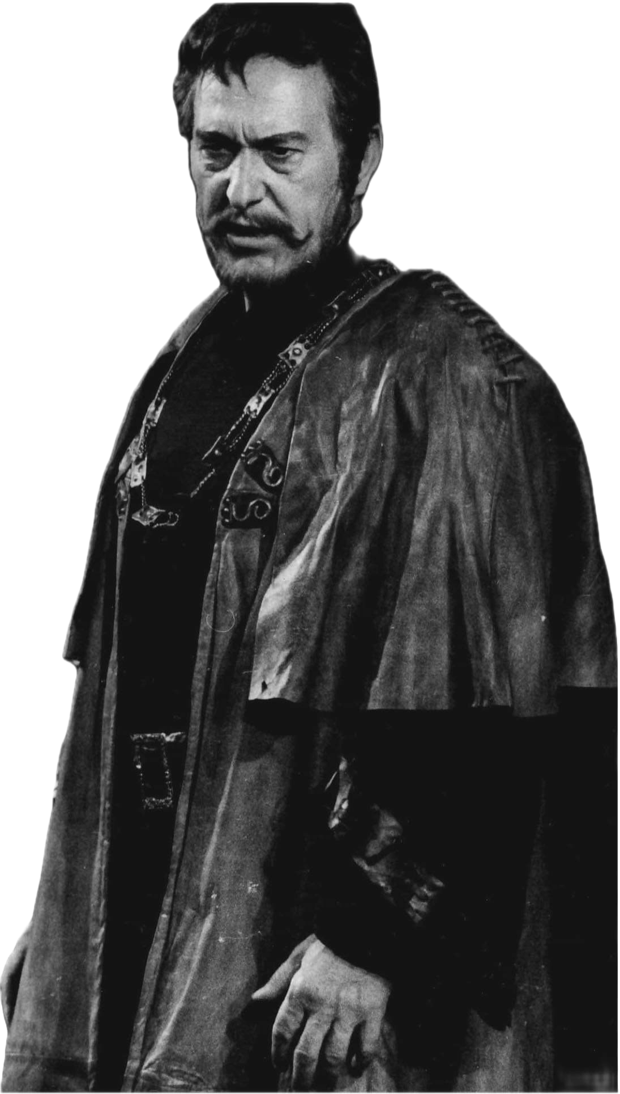
Bessenyei Ferenc
Bessenyei Ferenc

Slide 2
Munkássága Bánk bán szerepében:
1947 Bánk bán Miskolc
1951 Bánk bán Nemzeti Színház
1955 Bánk bán Nemzeti Színház
1966 nyarán volt a Gyulai Várszínházban
1970-ben megint Bessenyeire osztották Bánk bánt a Nemzetiben
1977-ben vendégként Bessenyei Ferenc játszotta a címszerepet a Thália Színházban
1978 nyarán a Szegedi Szabadtéri Játékokon is
Indonesia
About country here
A budapesti Nemzeti Színházban 1951. június 1-én
öltötte magára először Bánk jelmezét. Ezért az alakításáért – miként ez a jegyzőkönyvekből kiderült –
a Kodály Zoltán vezette Kossuth-díj jelölőbizottság albizottsága már 1952-ben Kossuth-díjra javasolta:
az Albizottság „a Kossuth-díj ezüstkoszorús fokozatával való jutalmazásra javasolja a felsoroltakon
kívül Bessenyei Ferencet Katona József Bánk bánjában nyújtott kiemelkedő alakításáért”

Slide 3
Kiemelkedő alakításait nehéz lenne felsorolni, a magyar drámairodalom szinte valamennyi hősét
eljátszotta: volt Ádám (Madách: Az ember tragédiája), Bánk bán (Katona József), Kossuth (Illyés:
Fáklyaláng), Görgei (Németh László: Az áruló). Robusztus termete, zengő orgánuma, elegáns,
szuggesztív egyénisége, intellektuális ereje, elementáris erejű szerepformálása a hős karakterek
megjelenítésére predesztinálta.
Bessenyei játéka azért magával ragadó, mert pontosan kidolgozta ugyan a részleteket, de végül is egy
lendületből építi fel alakítását.
Bessenyei Bánkjában együtt van az elsősorban érzelmekre épülő bánki lelki-alkat és az ezzel perelő
gondolati megfontoltság.
Malaysia
About country here

Slide 4
Egyensúlyban jelentkezik pátosz és töprengés. Lefojtottság és belső tűz, mely „állandóan kitörni
Láttatik” . A tett hamleti késleltetése és a magyar oligarcha sajátos temperamentuma. Kivételes
erények, amelyek túlsága már hiba lehet. Gyengeségek, amelyek emberi nagyságához tartoznak.
Bessenyei ma az egyetlen magyar színész, aki Bánkot így tudja eljátszani.(Koltai Tamás: Két
tanulmány és egy előadás vallatása)
Dubai
About country here

Slide 5
Életpályája
A szegedi társulat 1940-ben Hódmezővásárhelyen szerepelt, ott rábíztak egy kis
szerepet.
1944 -ben 25 évesen a Nemzeti színház tagja.
1919
1942
1945
1940
1944
Hódmezővásárhelyen született 1919. február 10 –én
1942-től a Miskolci Nemzeti Színház tagja volt.
1945-től tagja lett a Budán lakó színészeket foglalkoztató Budai Színháznak.

Slide 6
Életpályája
1953-ban Kossuth díjjal jutalmazzák.
1989-től a Nemzeti Színház örökös tagja lett.
1967 –
1973
1950
2004
1953
1989
1950-ben három hónapig tanított a színművészeti főiskolán.
1967-1973-ig újra a Nemzeti Színház, majd 1973 -tól újra Madách Színház tagja 1980-ig.
Lajosmizsén hunyt el 2004. december 27-én.

